Slide 1

BÀI TẬP VỀ NHÀ SỐ 1
HỌC PHẦN: HỆ QUẢN TRỊ CƠ SỞ DỮ LIỆU
GIẢNG VIÊN HƯỚNG DẪN: TS ĐỖ DUY CỐP
SINH VIÊN: NGUYỄN THỊ THU HIỀN
MSSV: K225480106015
LỚP : K58KTP.01

Slide 2

CÀI ĐẶT SQL SERVER 2022 DEV ISO
1. Download sql server 2022 dev iso
2. Cài đặt nó
3. Cấu hình nó
4. Download và cài đặt sql managerment studio để kết nối, khai thác, truy vấn sql server.

Slide 3

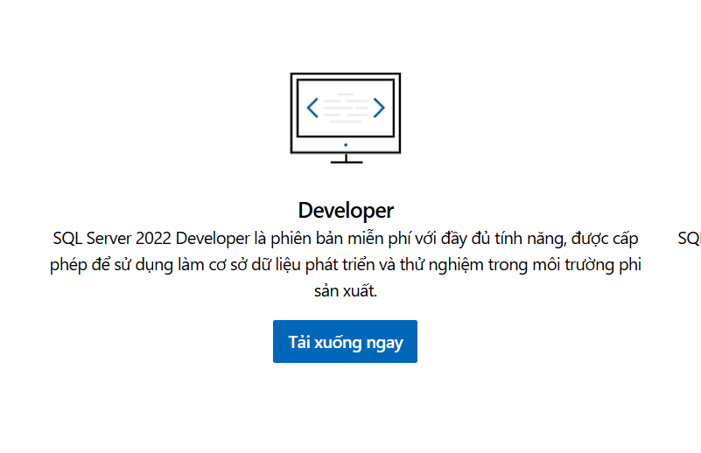
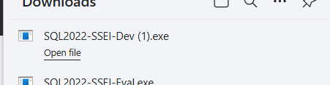
1. DOWNLOAD SQL SERVER 2022 DEV ISO
Vào trang chính của Microsoft
Tìm kiếm tải SQL Server 2022
Tìm SQL chuyên biệt có phần
Developer rồi download về

Slide 4

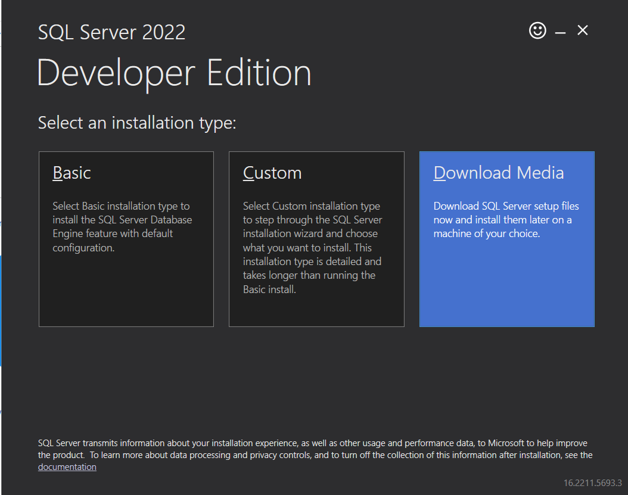
2. CÀI ĐẶT,cấu hình SQL SEVER 2022 DEV ISO​
Tìm file dev.exe đã down về để run
Sau đó chọn DOWNLOAD MEDIA

Slide 5
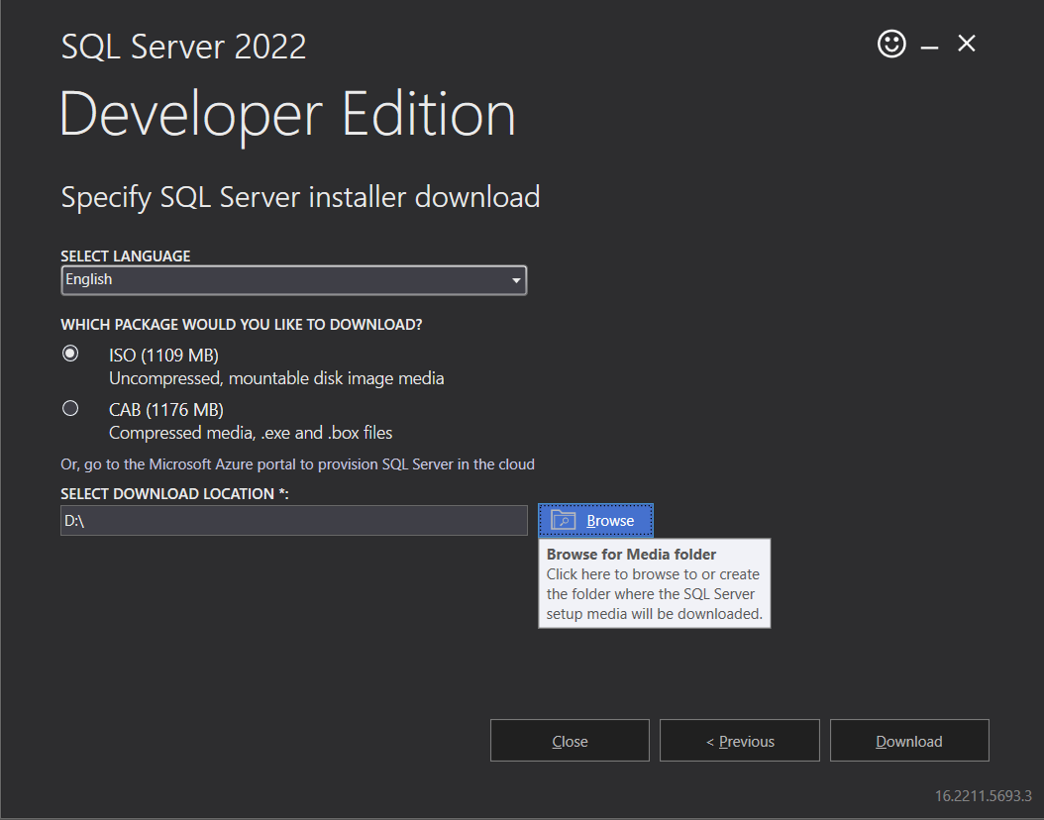
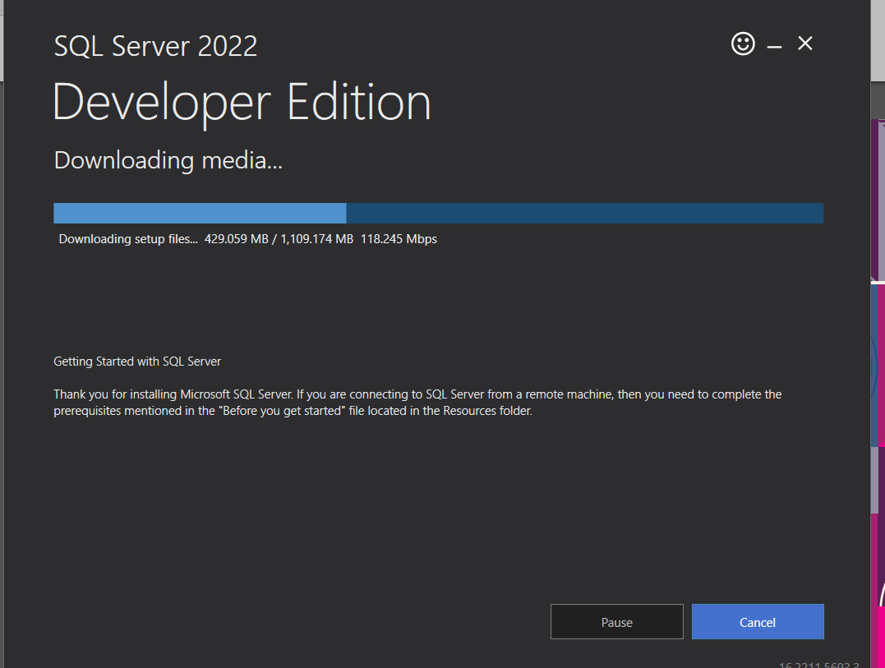
Chọn ngôn ngữ English
Chọn bản ISO
Chọn vị trí lưu file SQL
Ấn download

Slide 6
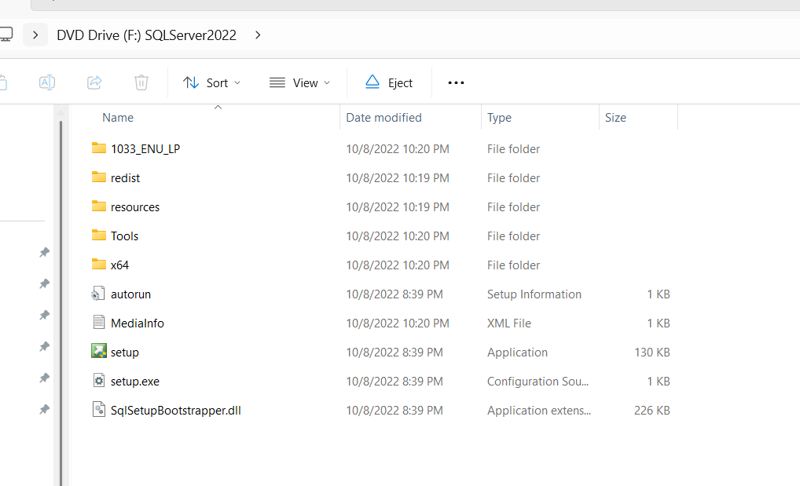
Vào ổ đã lưu file chạy ban nãy, nhấp choột phải , chọn MOUNT để tạo ổ đĩa ảo DVD.
Chọn file setup để bắt đầu cài đặt

Slide 7
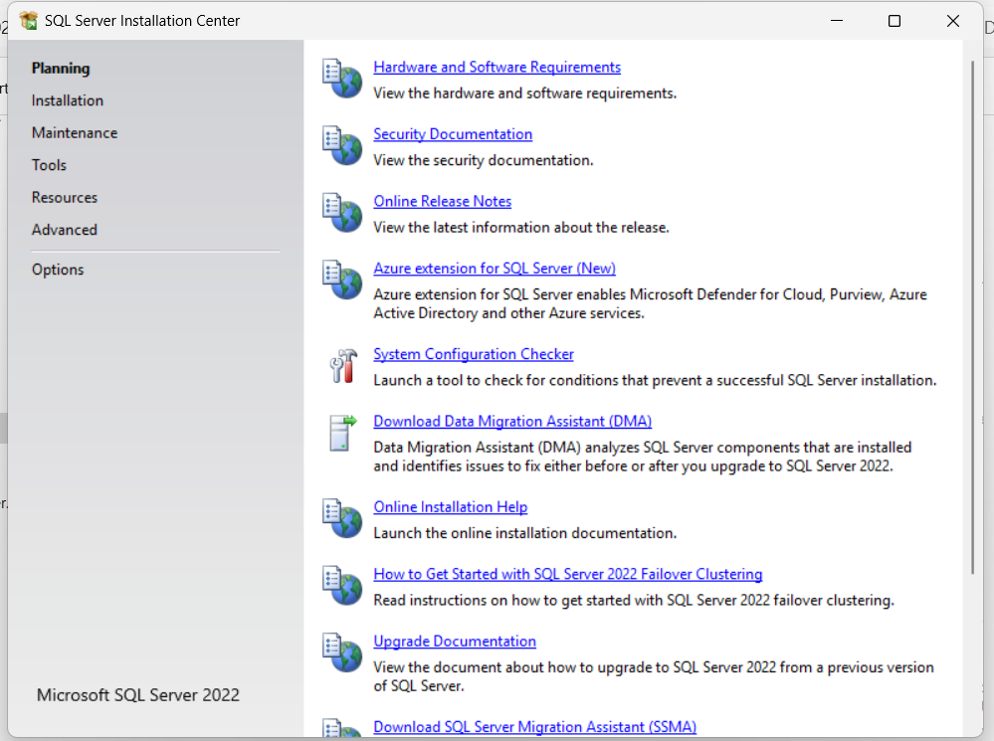
- Sau khi ấn vào file setup , ta vào giao diện cài đặt, rồi chọn INSTALATION

Slide 8
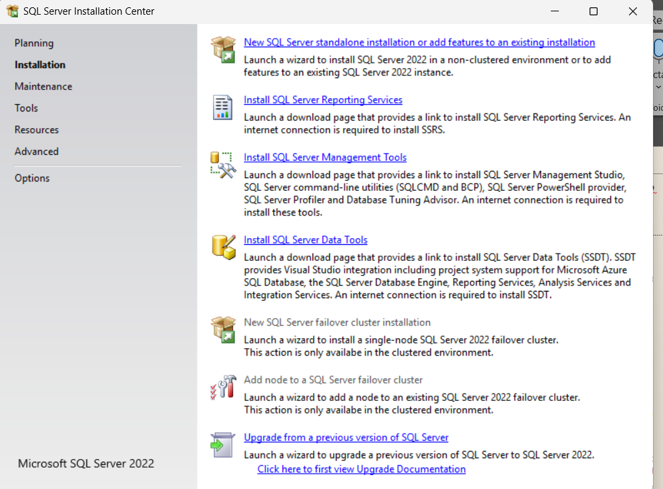
- Chọn dòng đầu tiên trong mục INSTALLATION

Slide 9

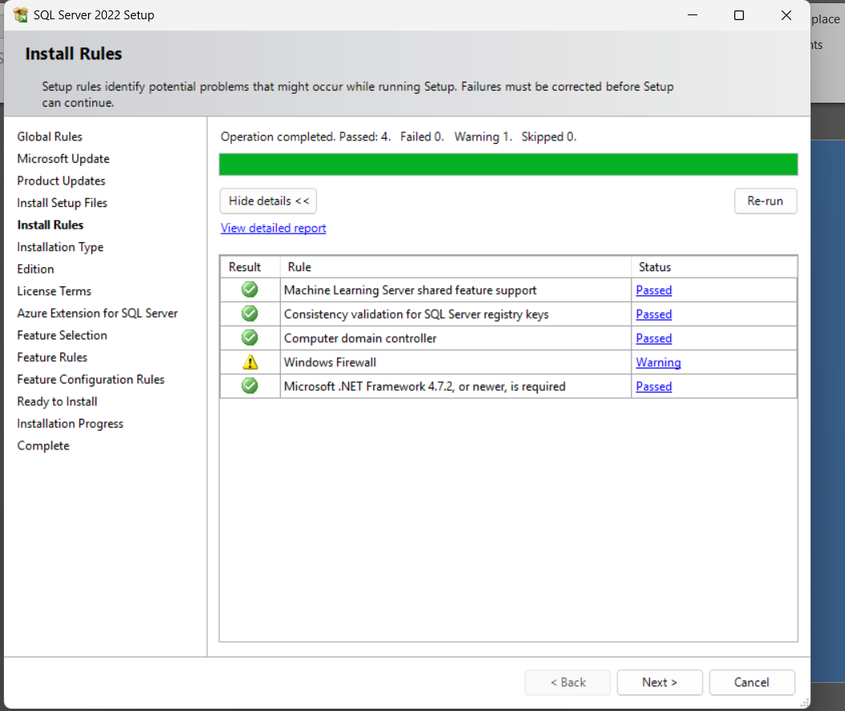
Trước đó ở phần Microsoft update có phần tích ô, thì có thể tích hoặc bỏ qua, rồi ấn NEXT.
Sau khi chạy xong nó hiện giao diện như trên. Rồi ấn NEXT

Slide 10
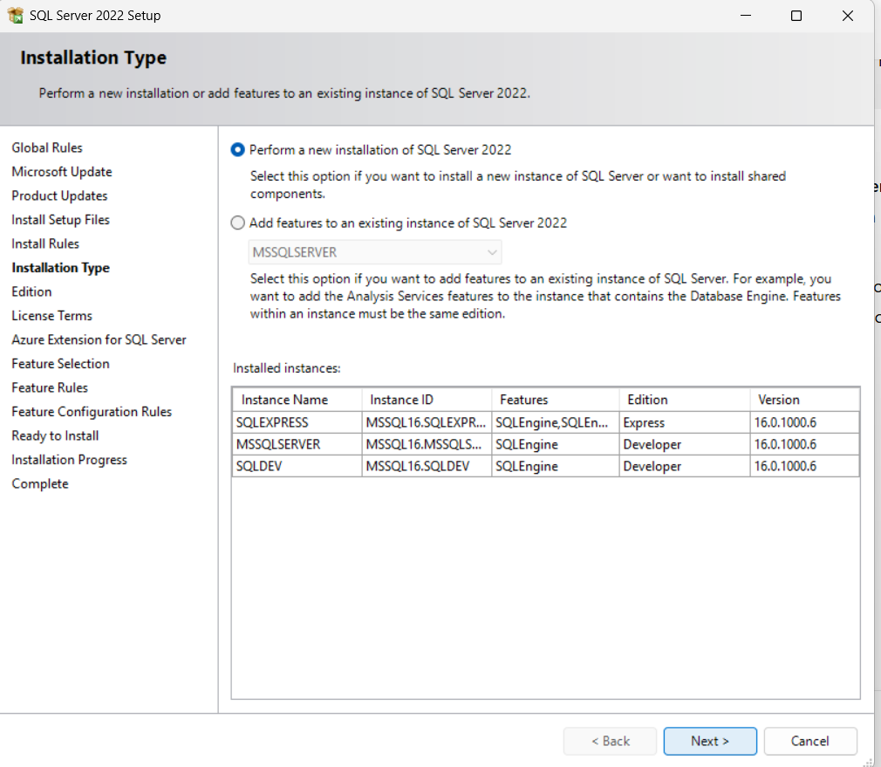
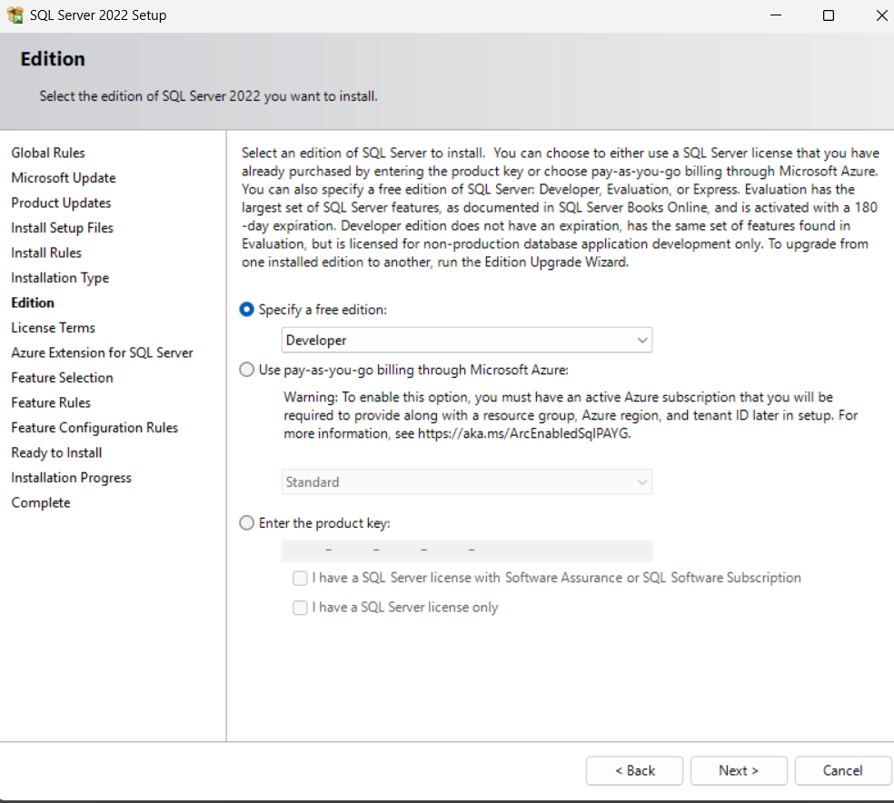
- Giữ nguyên trạng thái, rồi ấn NEXT
- Giữ nguyên DEVERLOP , rồi ấn NEXT

Slide 11
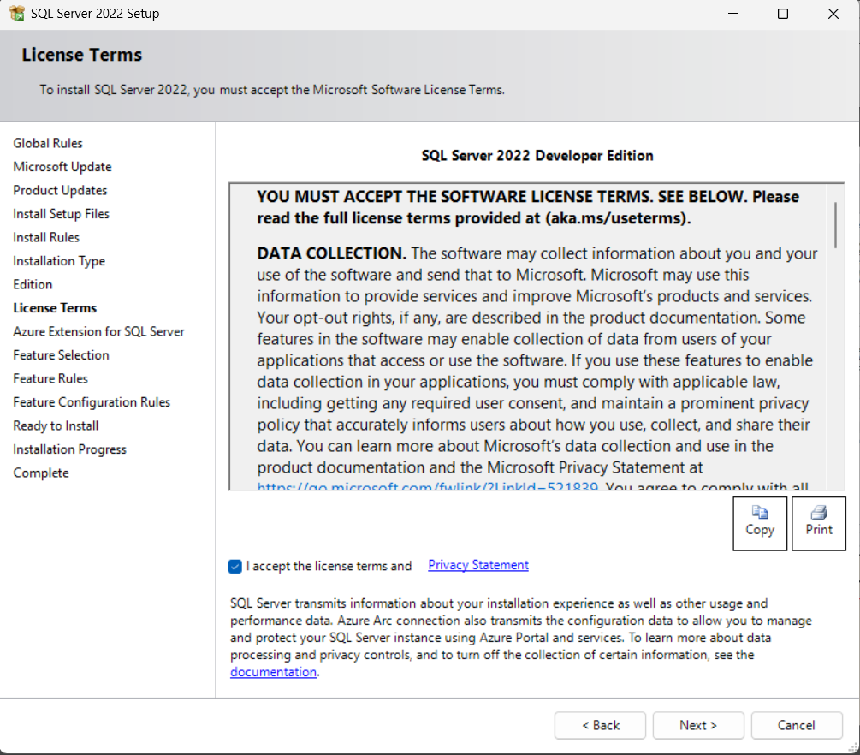
- Chọn accept rồi ấn NEXT

Slide 12
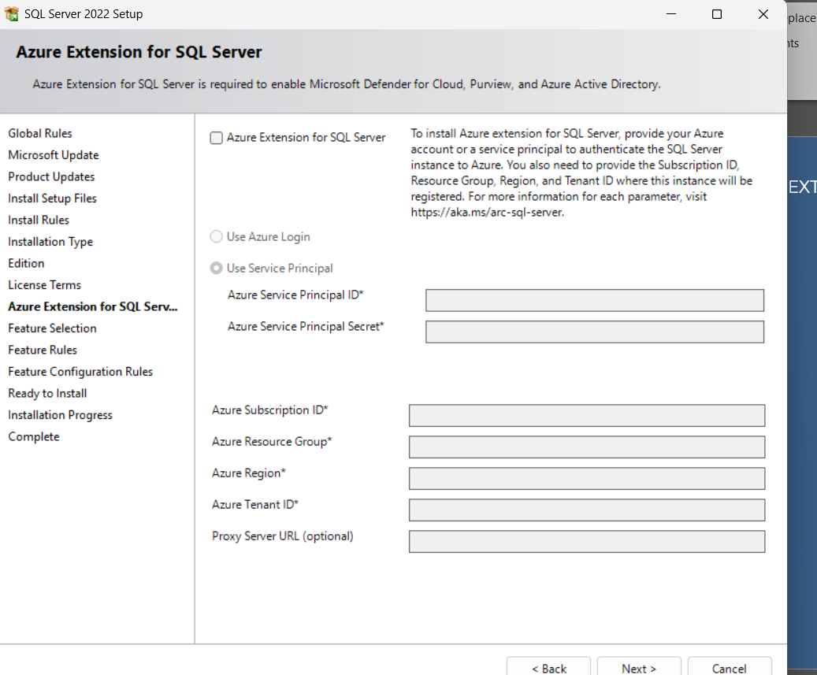
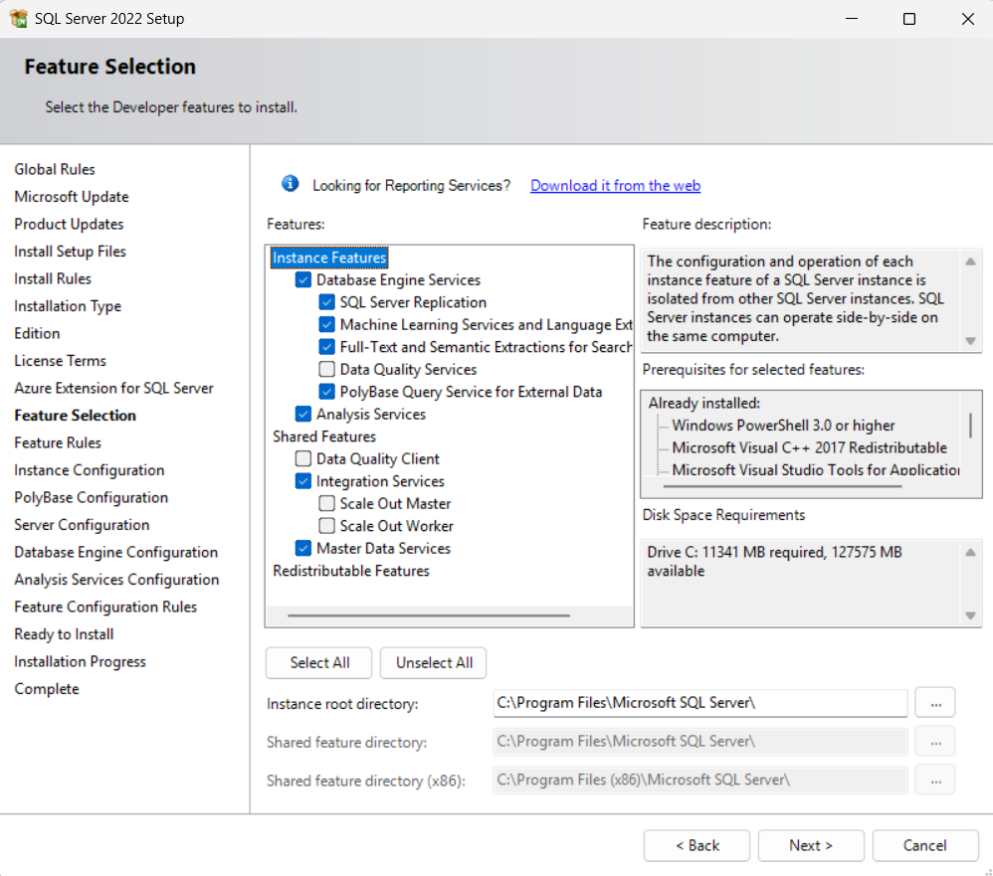
- Bỏ tích ở ô vuông , chọn Next
- Tích chọn các tính năng cần thiết cho học tập công việc , rồi chọn next

Slide 13
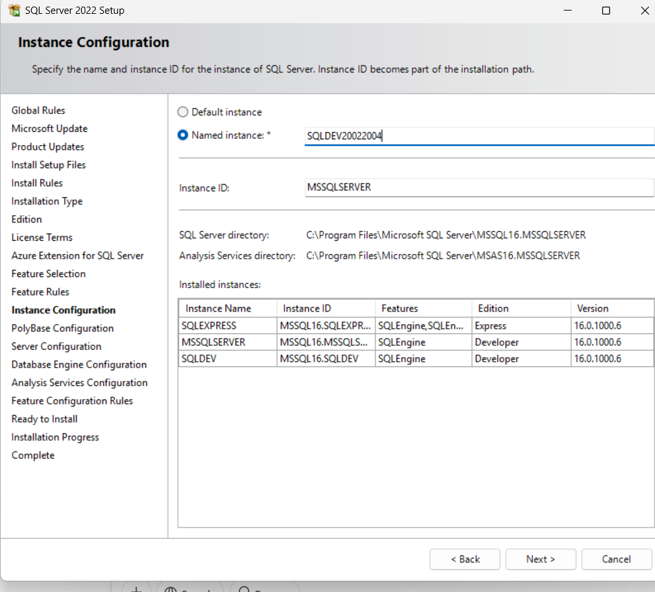
- Chọn lấy một tên dễ nhớ ở phần NAMED INSTANCE , rồi chọn next

Slide 14
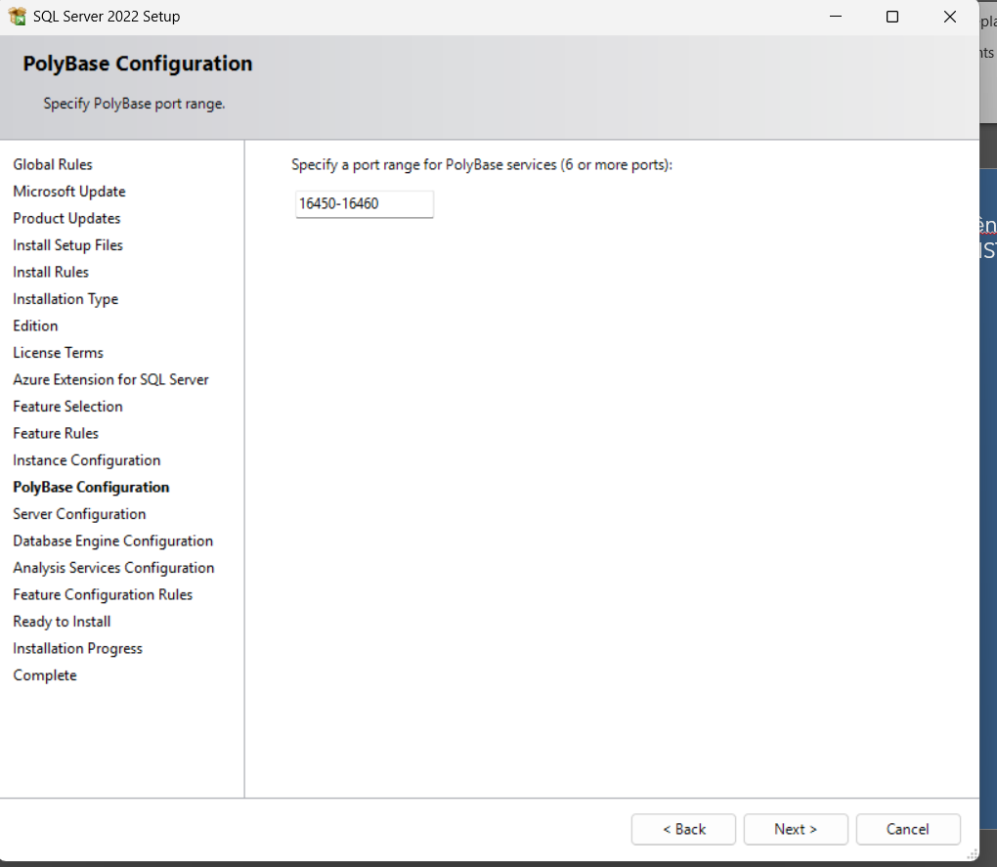
- NEXT

Slide 15
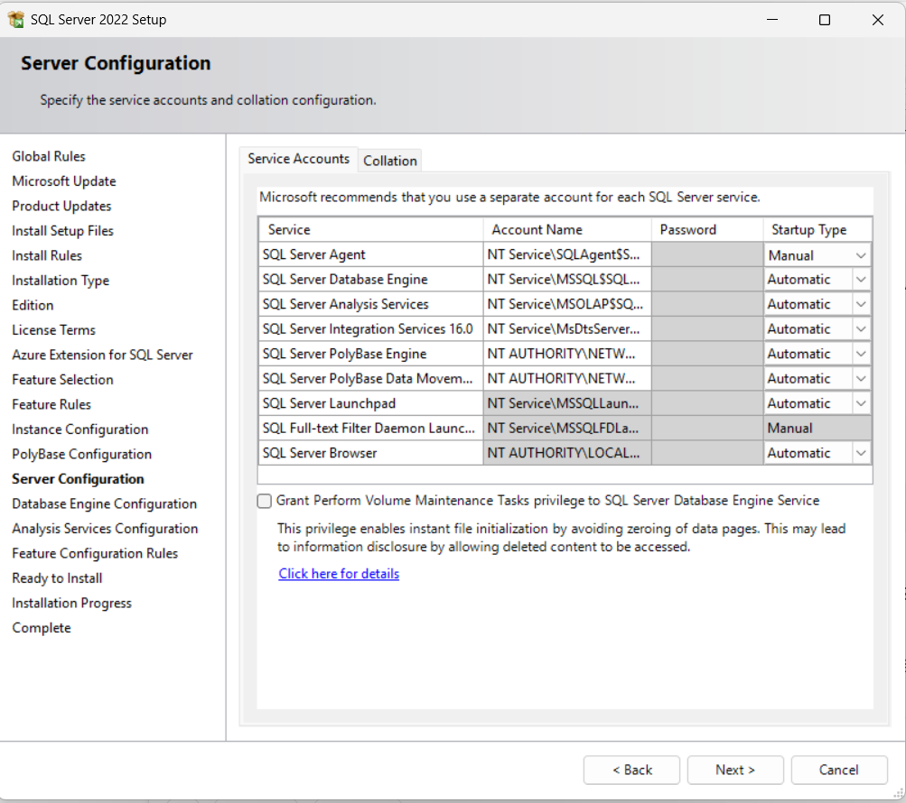
- Next

Slide 16
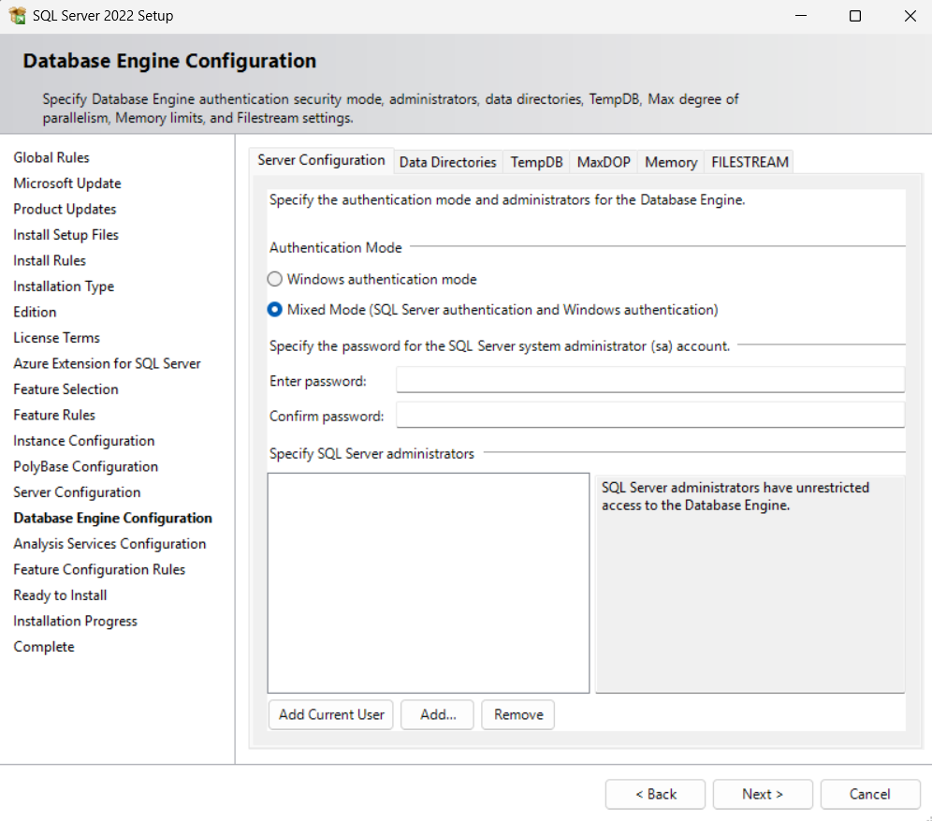
Chọn Mixed Mode , rồi tự đặt một cái mật khẩu dễ nhớ và không leak ra ngoài ☺))
Sau đó add thêm người dung” ADD CURRENT USER” , dung tài khoản hiện đó rồi ấn next

Slide 17
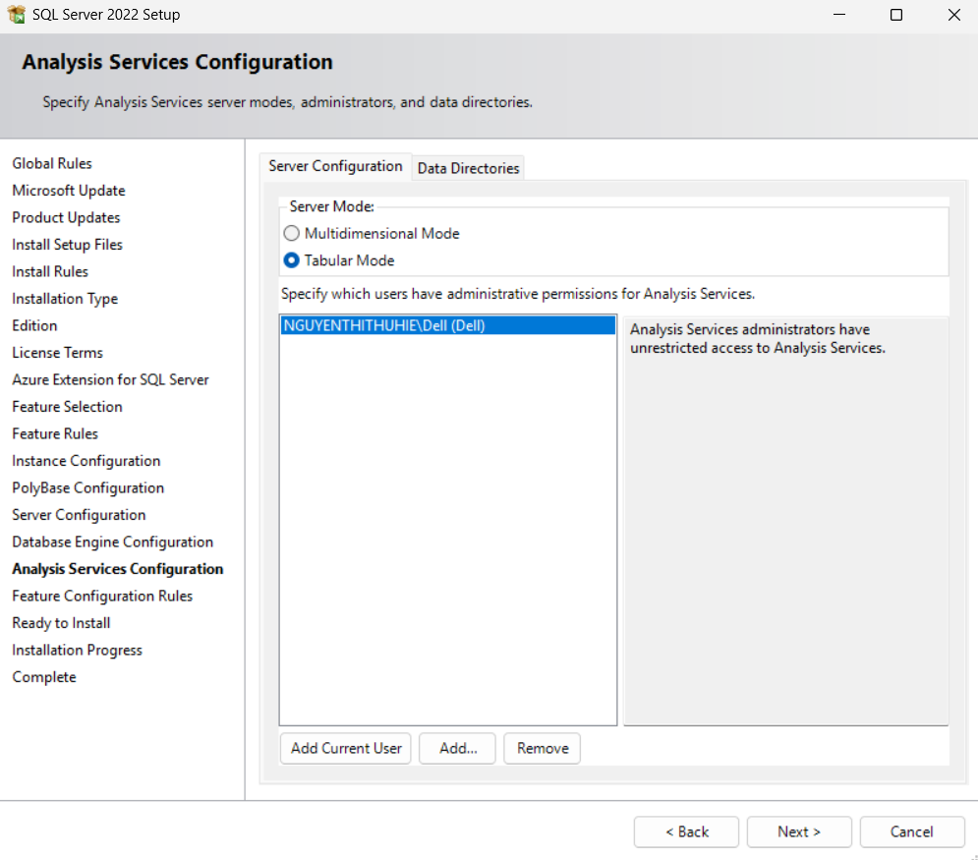
Chọn server mode dung Tabular mode (mô hình dữ liệu dạng bảng)
Add them tài khoản người dung ADD CURRENT USER, rồi next

Slide 18
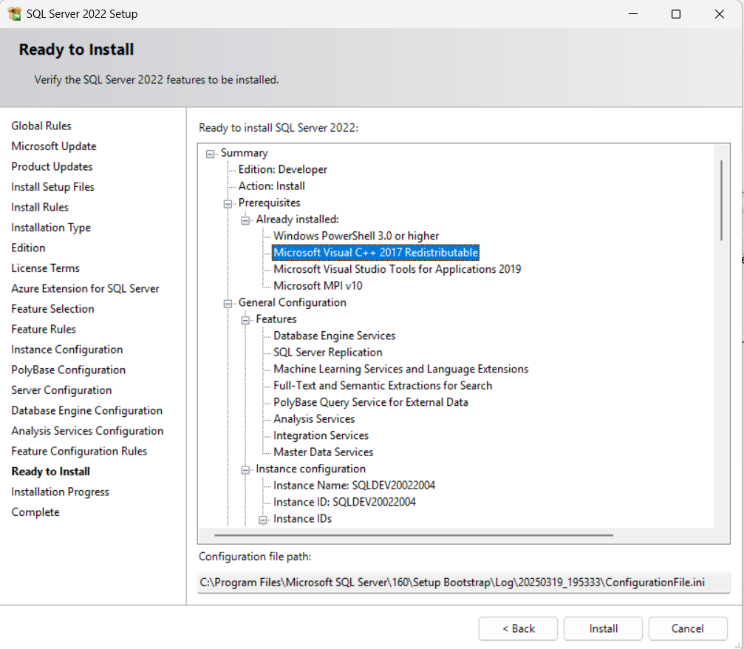
Đây là bước sẵn sàng cài đặt, và giao diện đang cho ngắm hành trình trước khi install.
Và install

Slide 19
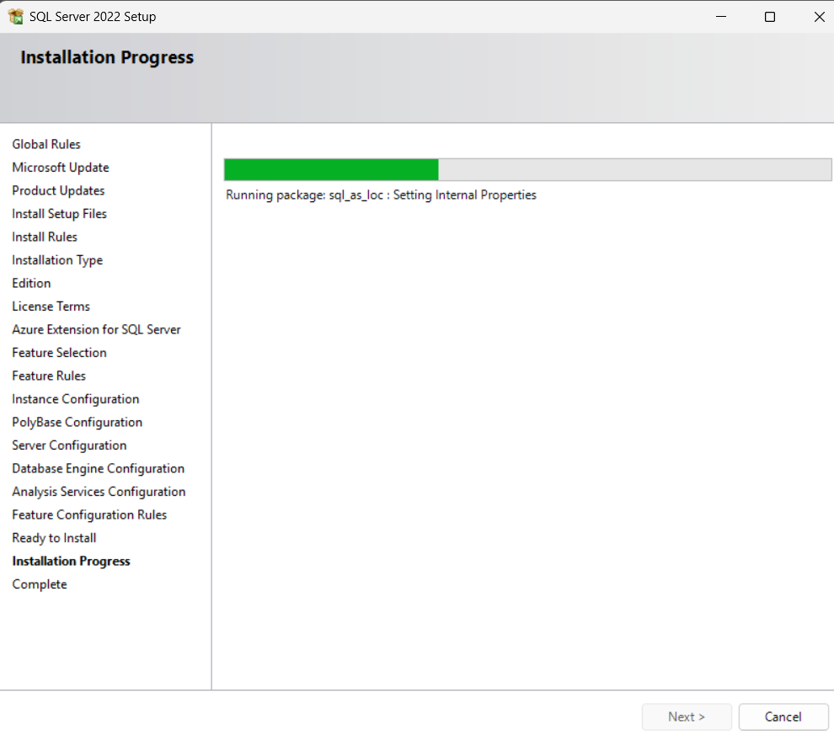

- Waiting

Slide 20
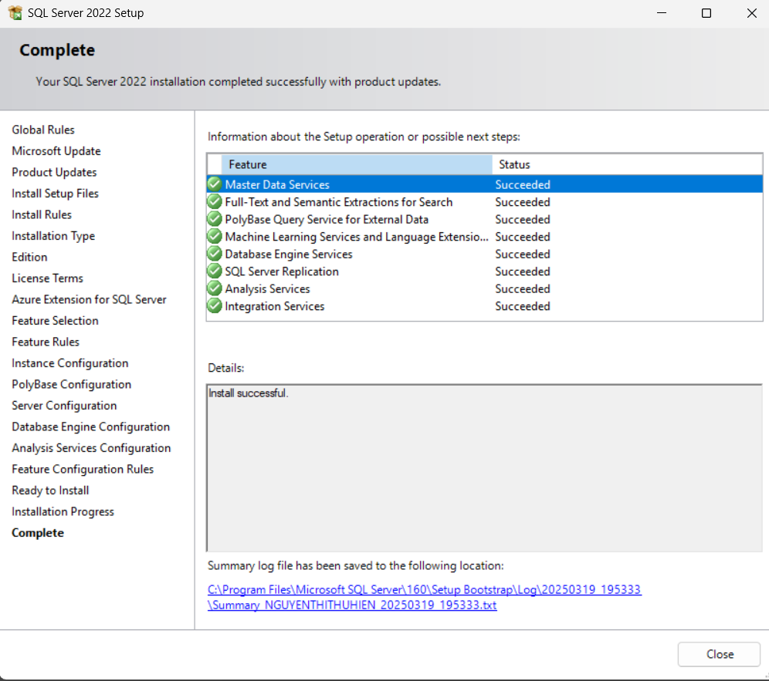

- Successful hết toàn bộ , chọn close

Slide 21
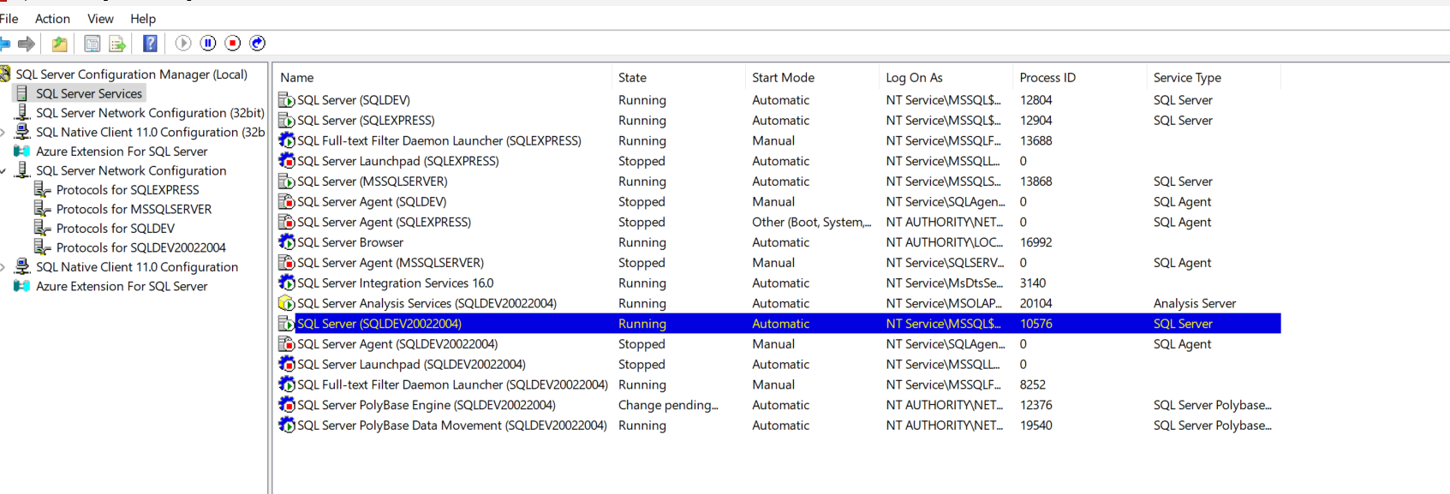
CHECK LẠI XEM SEVER SQL CÓ CHẠY KHÔNG?
Vào thanh tìm kiếm, tìm SQL sever configuaration Manager
Vào SQL sever services , check xem các server có đang Running ko? Cái sever có tên vừa tạo có chạy ko?

Slide 22
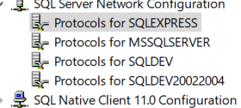
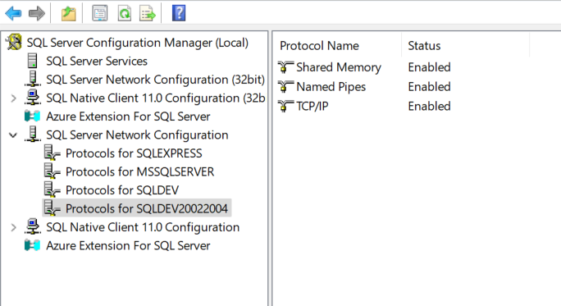
- Tìm các phần giao thức của các sever này , xem tất cả các mục có ở trạng thái ENABLE hay chưa?. Nếu chưa thì chuyển về ENABLE.
- Như này là ổn

Slide 23
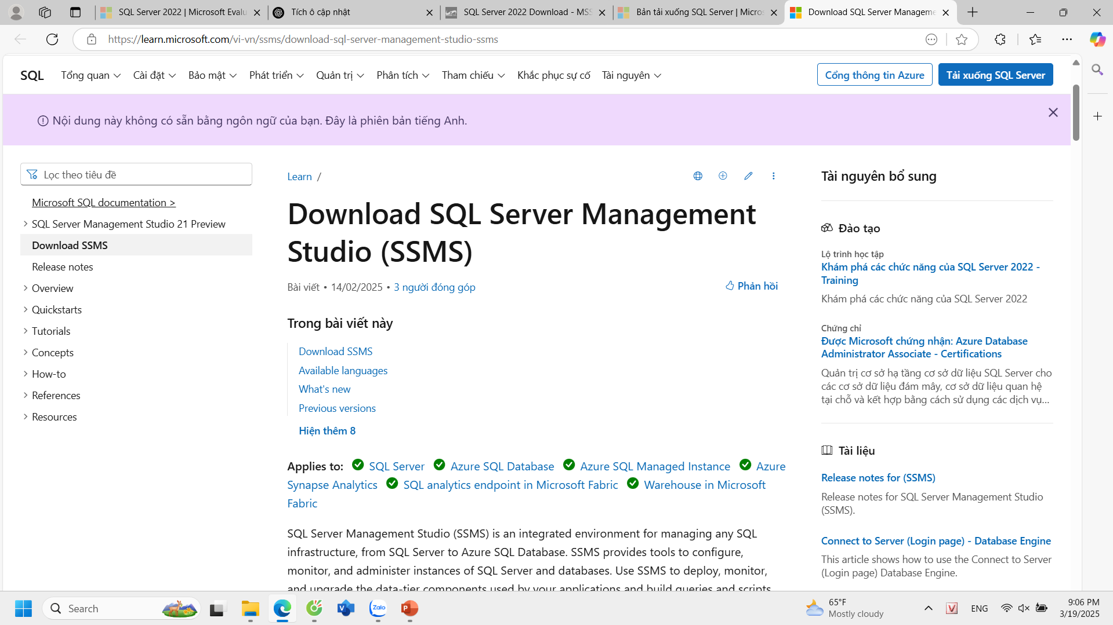
3. DOWNLOAD SQL MANAGERMENT STUDIO 2022
Truy cập trang chính của Microsoft , tìm download SQL server management studio(ssms), bản mới nhất

Slide 24
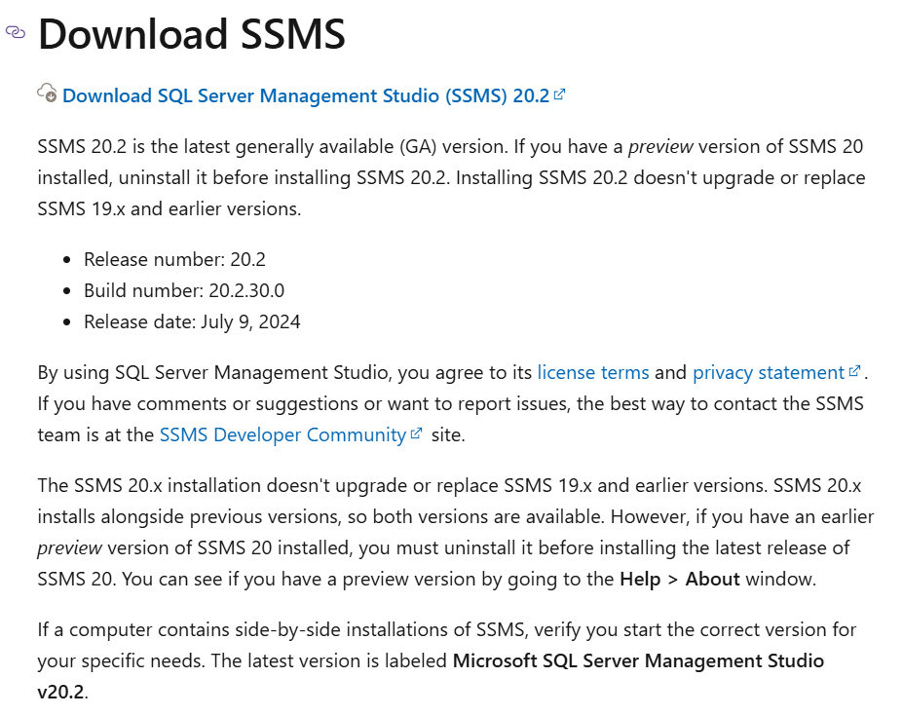
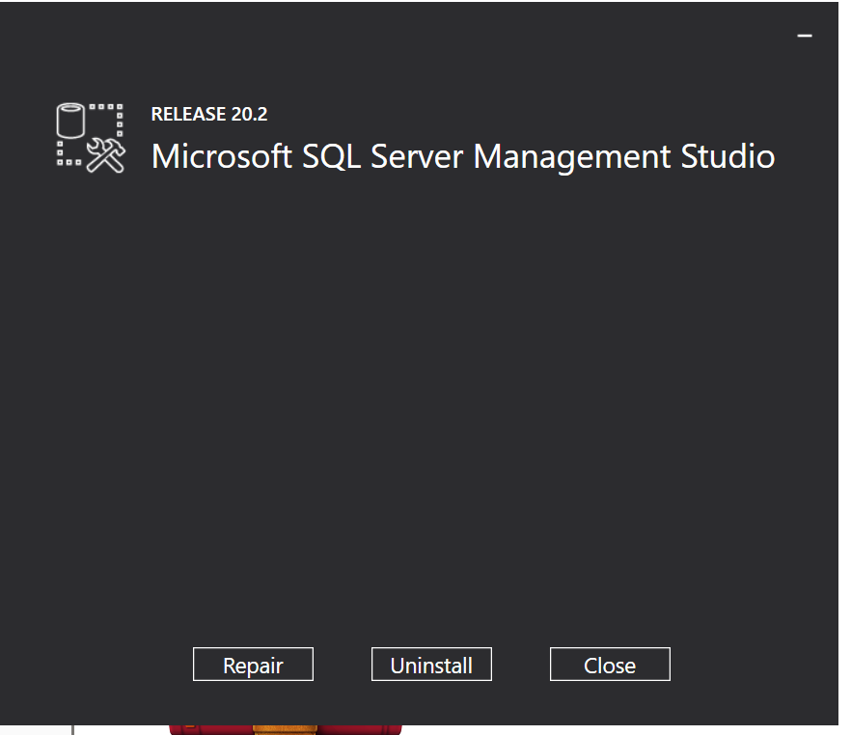
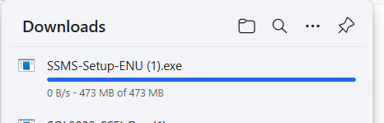
- bản này có từ 9/7/2024 , bản 20.2 . Đây có lẽ là bản mới nhất.
Tìm file .exe của ssms vừa down rồi run nó.
Nó sẽ hiện chỗ để install , đợi install xong là được. (ảnh trên là đã cài rồi , nên chỉ mở thôi).

Slide 25
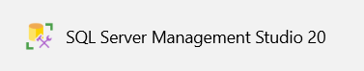
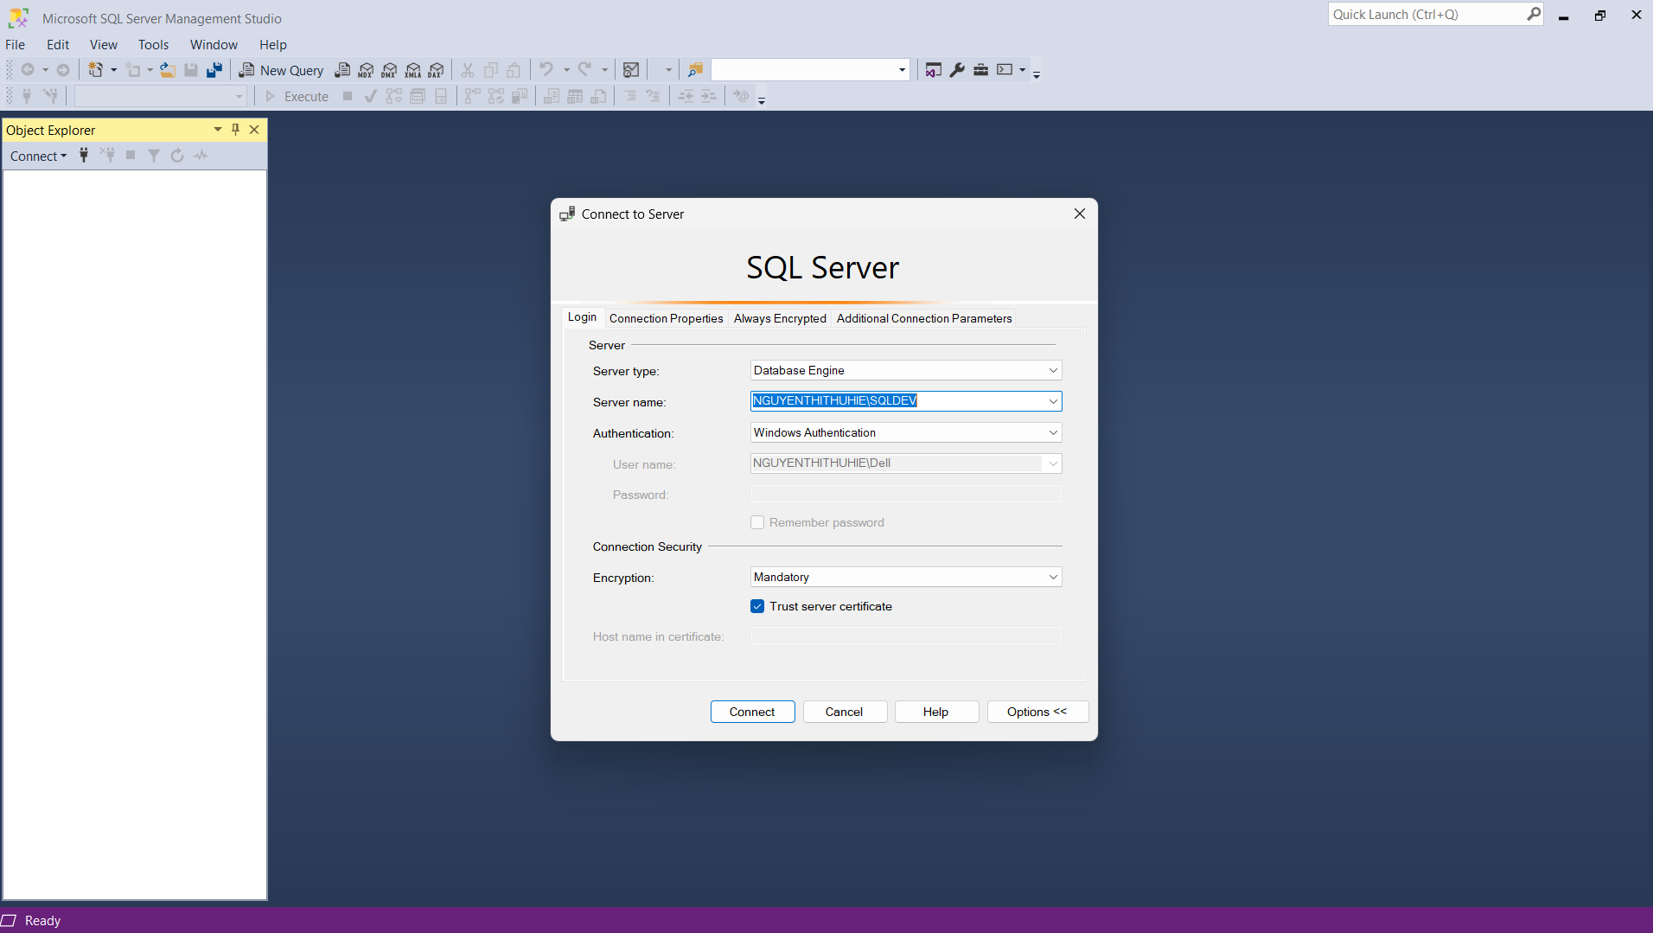
- Vào thanh tìm kiếm gõ “ sql server management studio 2022” rồi sẽ hiện giao diện kết nối.

Slide 26
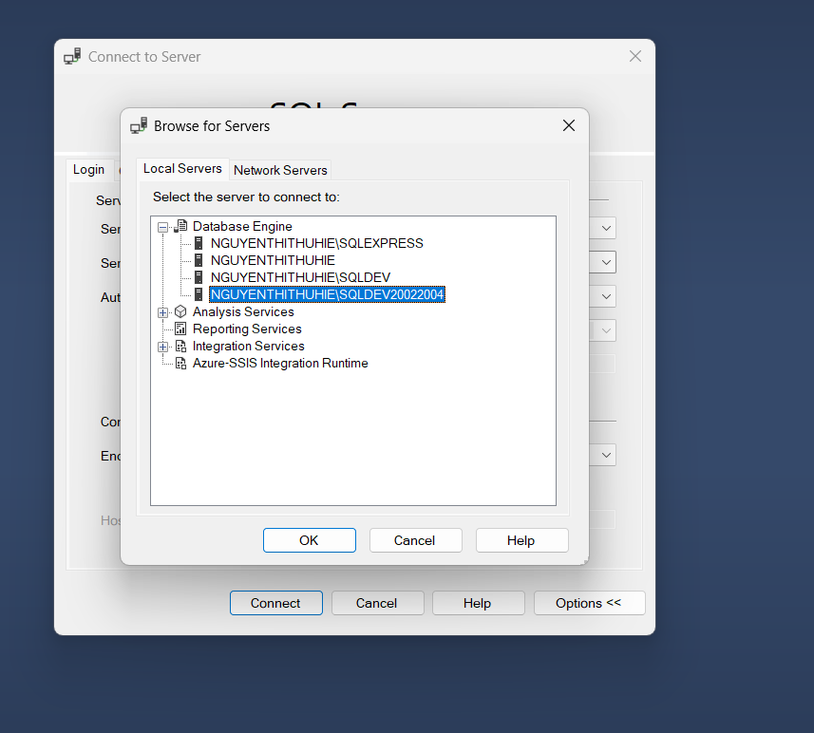
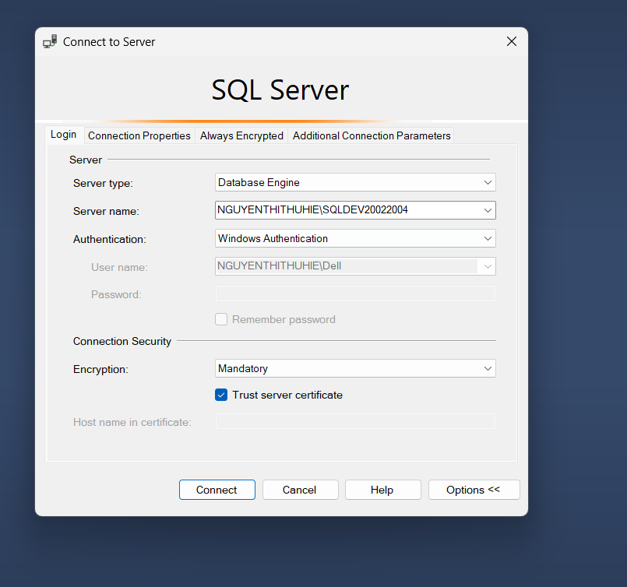
Vào phần server name, chọn sever mình đã tạo ,ấn ok
Cách 1: dùng window authentication
+ ấn trust sever… Rồi ấn connect

Slide 27
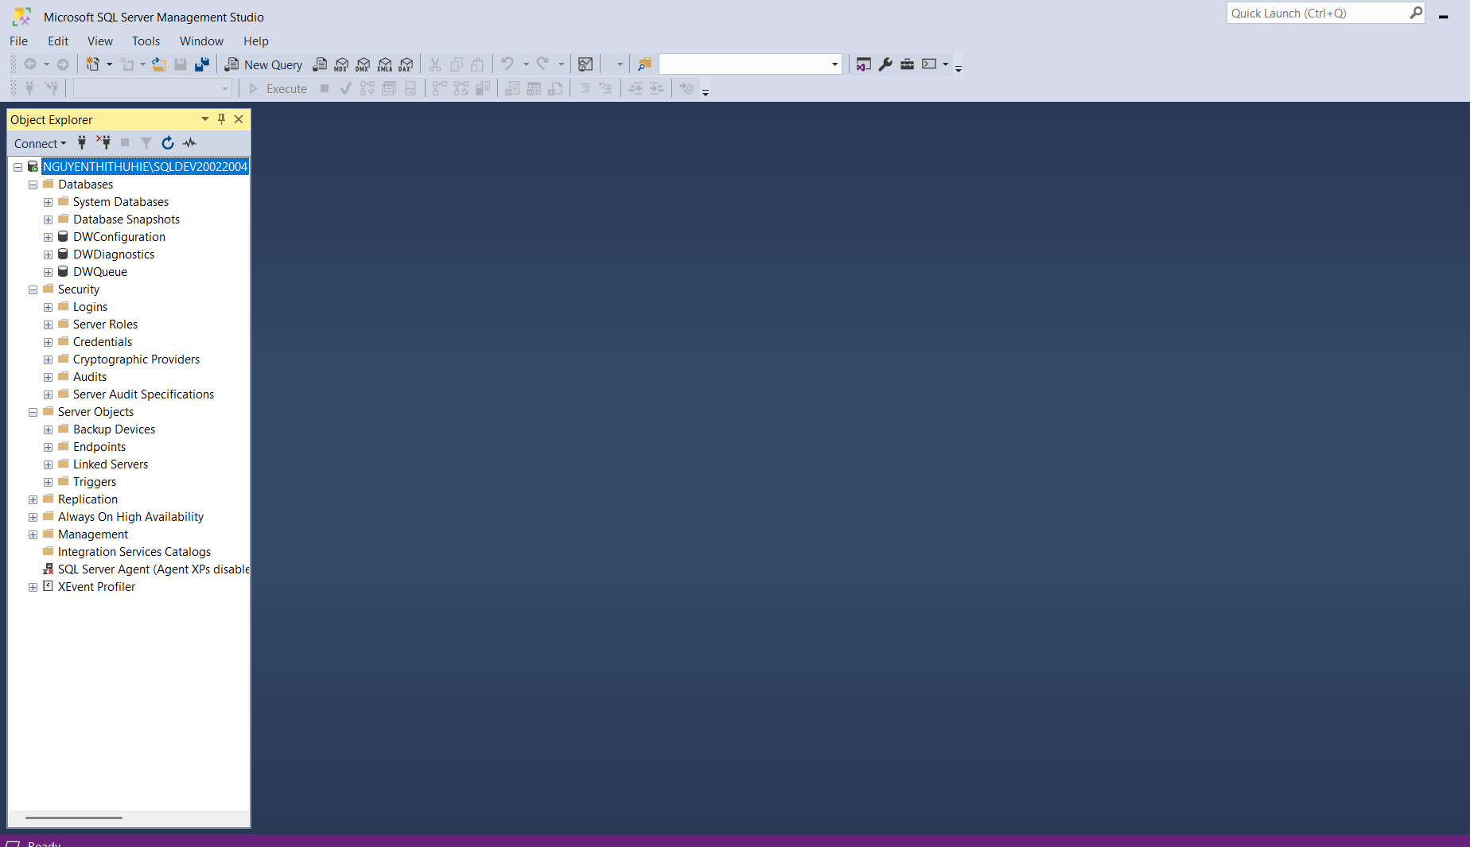
- Connect xong vào được giao diện như trên , không có lỗi gì, đã chạy ổn !!!

Slide 28
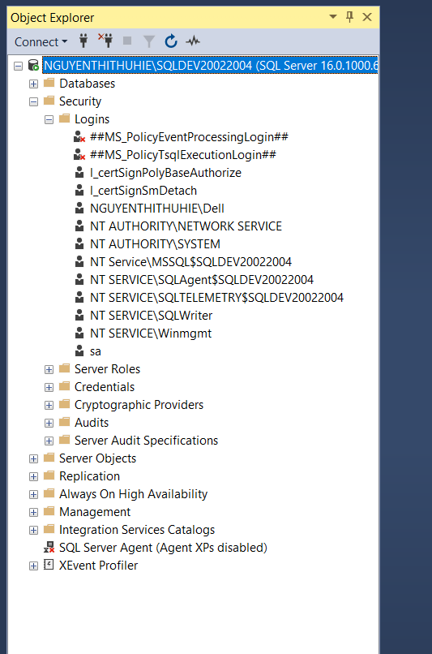
- Tiếp theo , quay lại giao diện connect , nhưng để chế độ sql sever authentication, thấy có tài khoản login, password. Cái này phải có tài khoản thì mới connect được , nên hãy vào giao diện window authentication trước -> vào mục option explore -> chọn security -> login -> tìm kiếm tài khoản SA

Slide 29
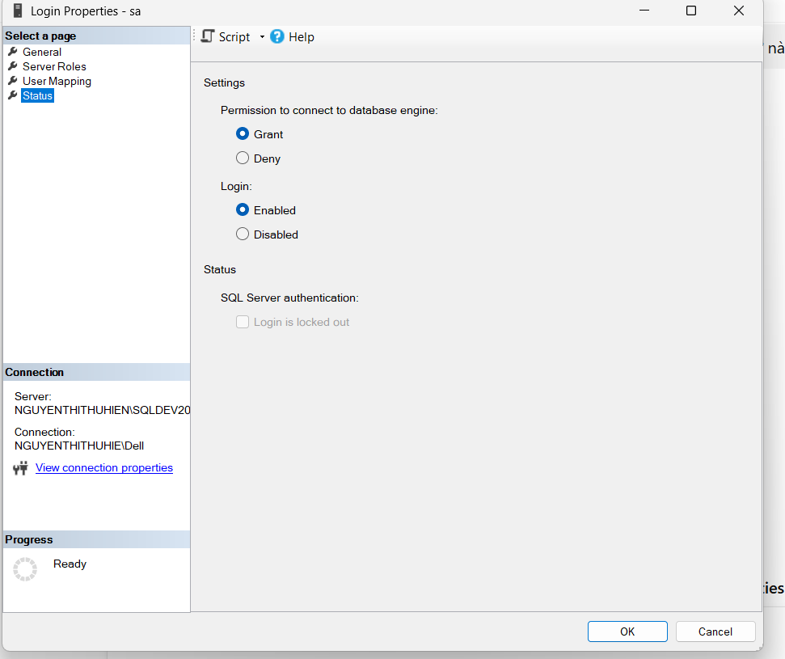
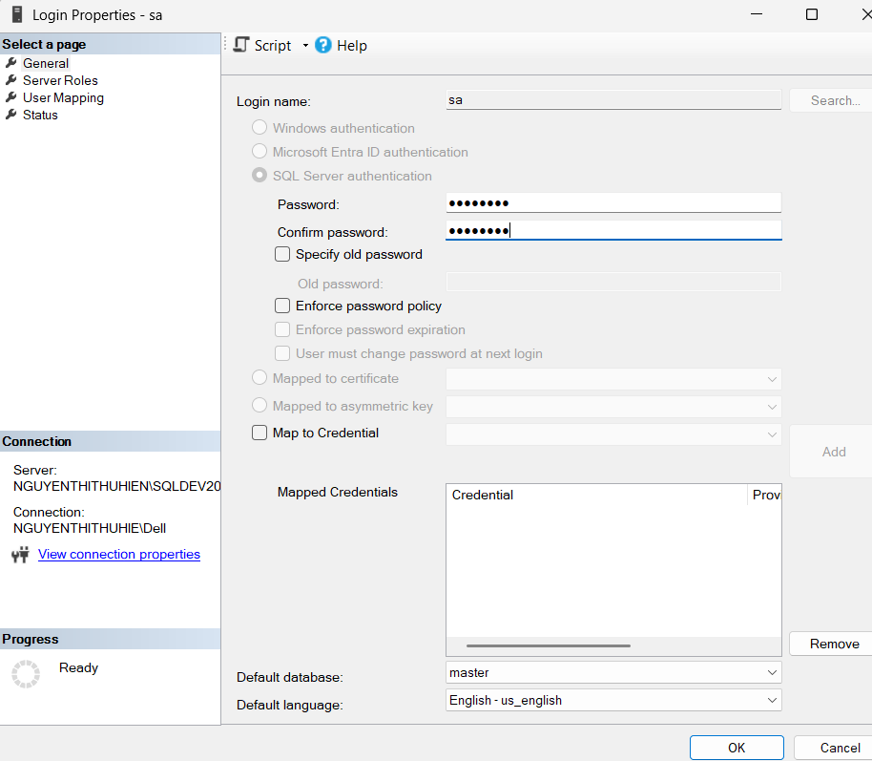
Ấn click phải vào SA , chọn properties -> vào phần status, bật Enable login .
Vào general , đặt lại mật khẩu
- nhập mật khẩu mới , có thể bỏ tích ô enforce password policy để đặt pass đơn giản.

Slide 30
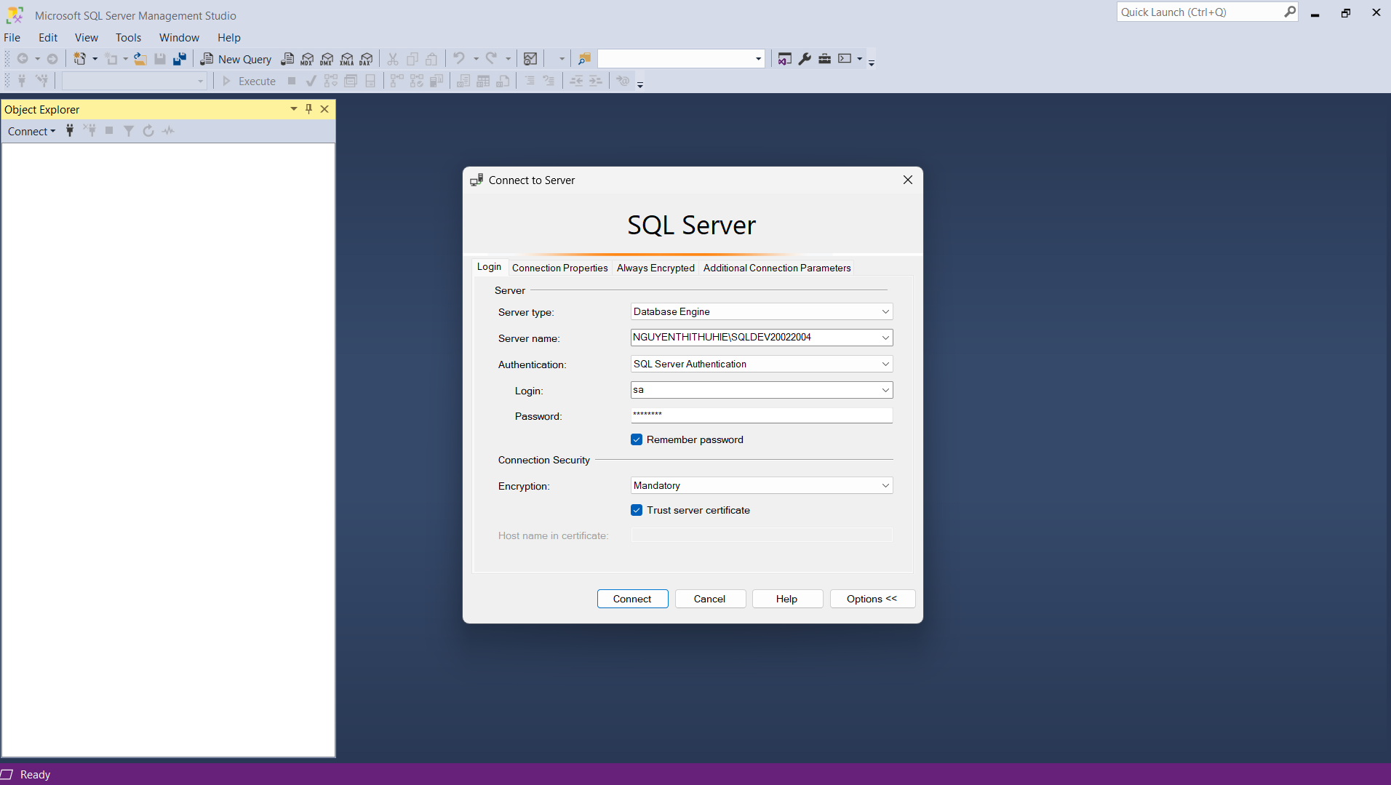
Vào lại giao diện connect , chọn sql sever authentication , nhập login , password -> trust -> connect
Không bị lỗi gì và vào được giao diện (slide dưới) là oke.!

Slide 31
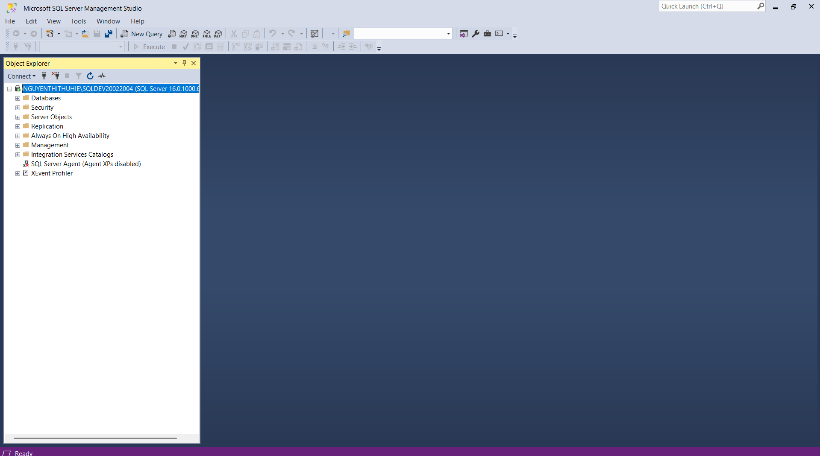

Slide 32

VÀ SAU ĐÂY LÀ PHẦN 4, PHẦN CUỐI CÙNG CỦA BÀI TẬP SỐ 1 , THẦY GIÁO GIAO:
(option, nhưng muốn đạt 10 điểm thì làm thêm bước này)
- Cấu hình dynamic port và mở port trên firewall: để cho phép truy cập trong mạng LAN từ máy tính khác vào sql server (dễ, ko cần gợi ý)
- Cấu hình mở port trên router để có thể truy cập qua internet từ 1 máy tính ở bất kỳ đâu tới Sql server đang cài trên máy tính cá nhân (gợi ý: NAT Port, Port Forward)
- Trường hợp ko có quyền thao tác nat port với router (như trong ktx) thì cần làm gì để có thể truy cập vào sql server từ xa (gợi ý keyword: VPN tunnel)

Slide 33
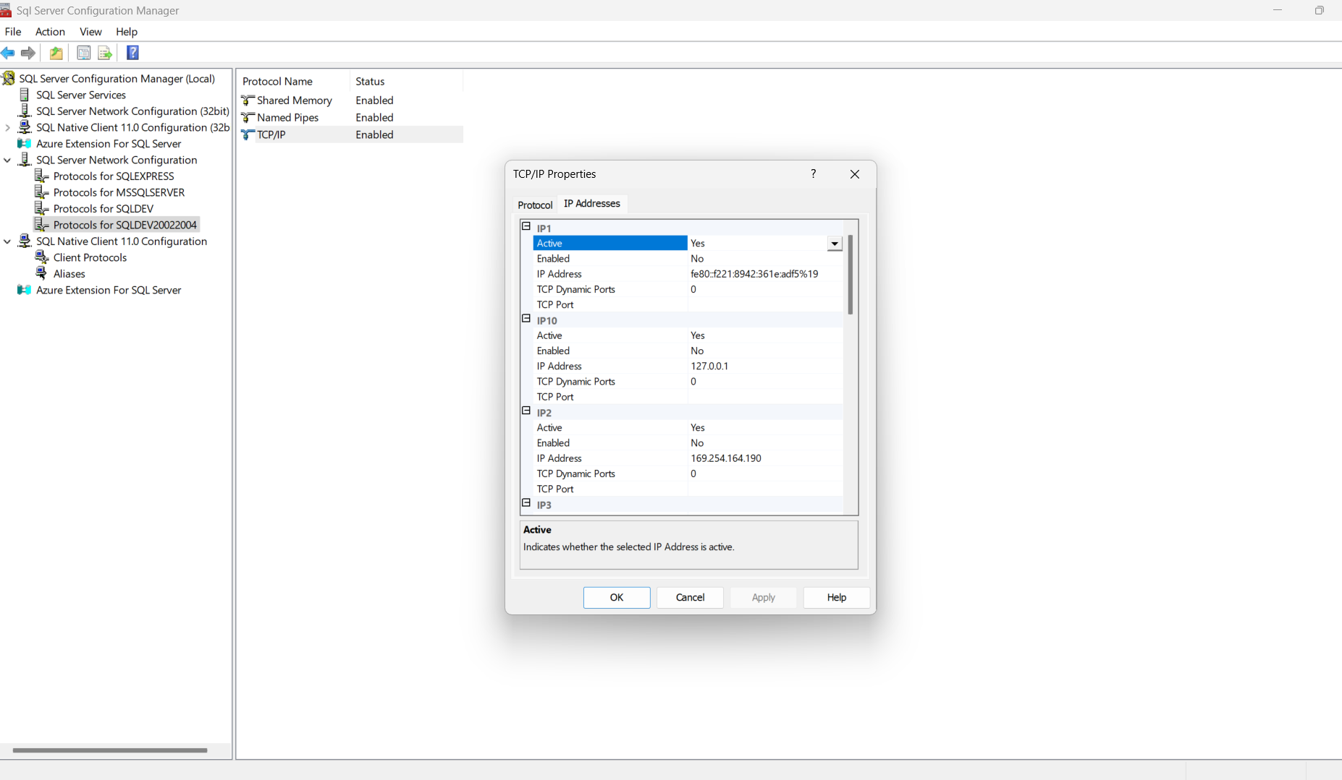
1. Cấu hình Dynamics port , mở port trên firewall, để cho phép truy cập trong mạng LAN từ máy tính khác vào sql server .
Vào thanh tìm kiếm, tìm sql sever configuration manager .
Vào những giao thức protocols… ở phần TCP/IP để hết enable . Và nếu có cấu hình Dynamics port thì sever của máy tính hoặc của mình , ấn đúp vào tcp/ip -> vào ip address.

Slide 34
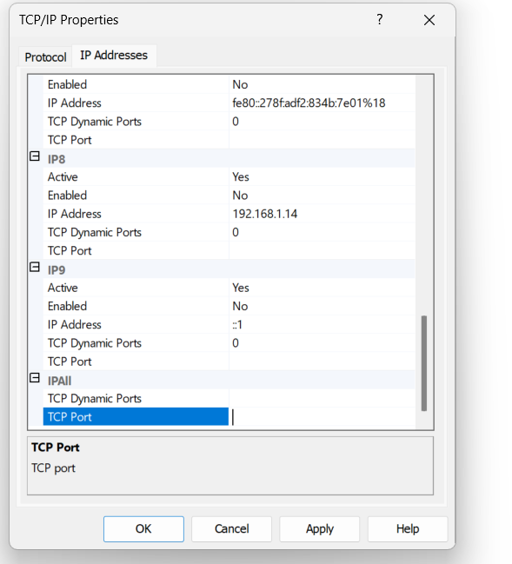
Tìm IPALL . Số 0 kia đã được hệ thống để sẵn mặc định , nghĩa là mình có thể tự chọn ngẫu nhiên cổng
Chọn lấy số để đặt cho TCP port (có thể để mặc định 1433) .
Apply

Slide 35
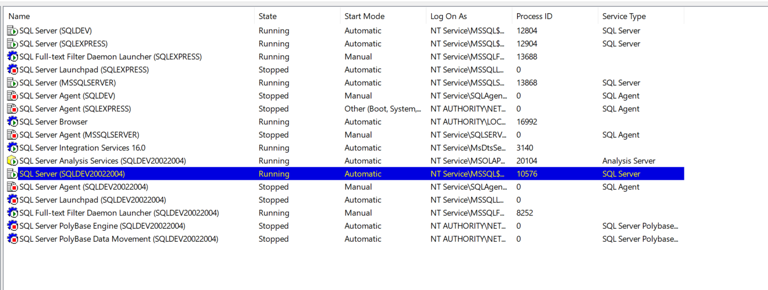
- Vào lại mục SQL sever services . Tìm sever đang dung, sử dụng để đặt cổng . Restart lại

Slide 36
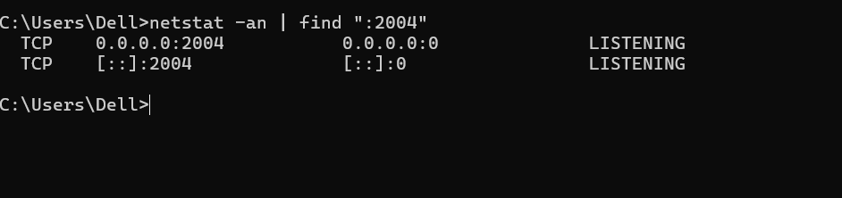
mở cmd , gõ “ netstat –an | find “: (số cổng đã đặt ban nãy) “ .
Nếu hiện listening , tức là server đang được chạy trên cổng.

Slide 37
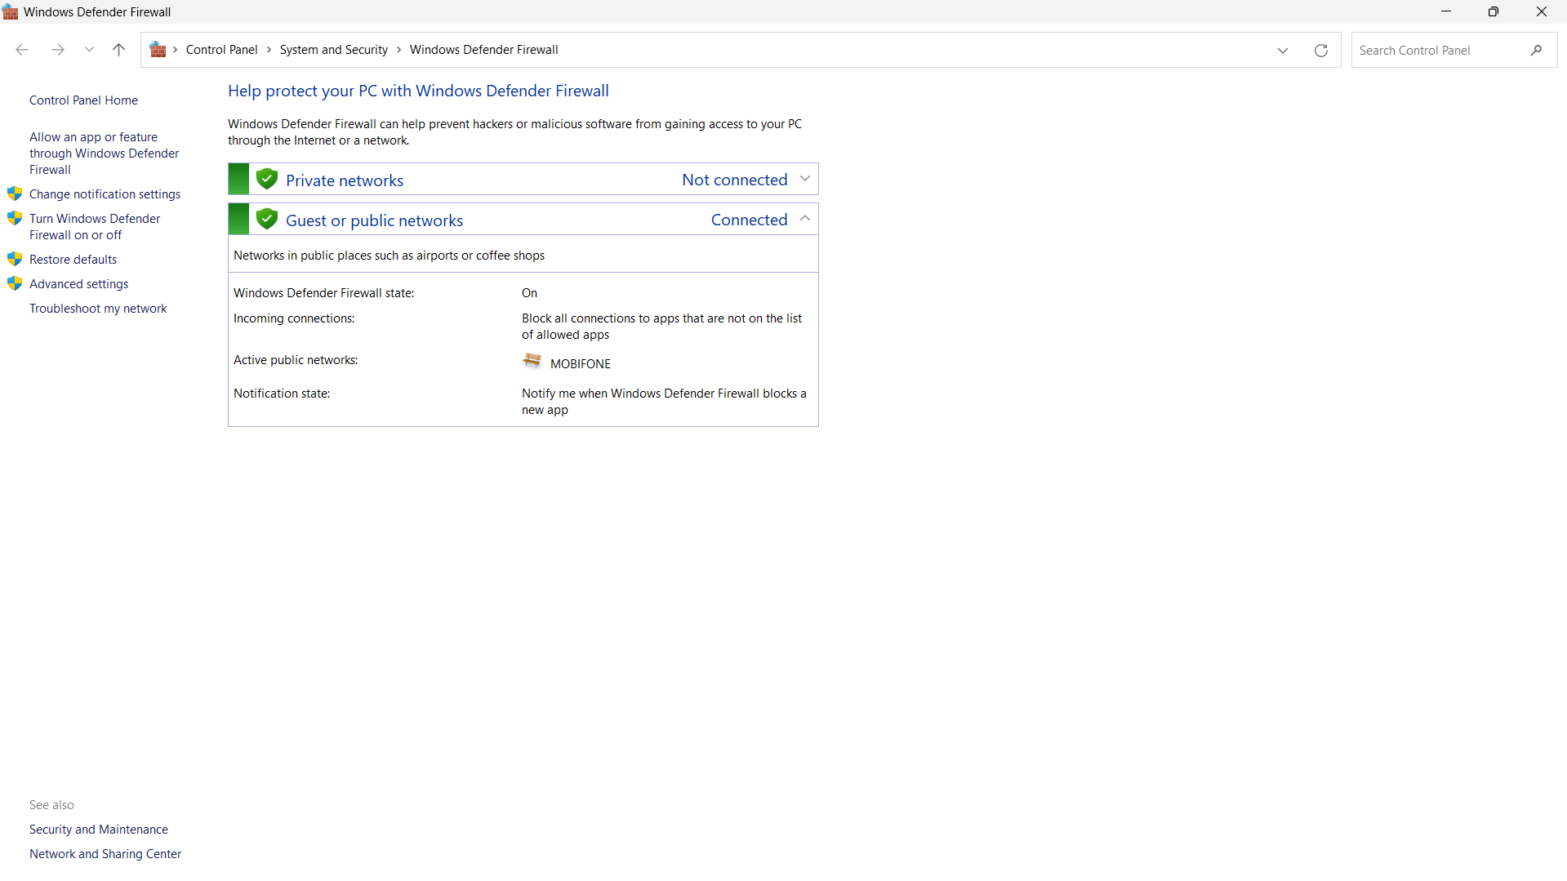
MỞ CỔNG TRÊN FIREWALL
- Gõ window defender firewall , tìm mục advanced setting

Slide 38
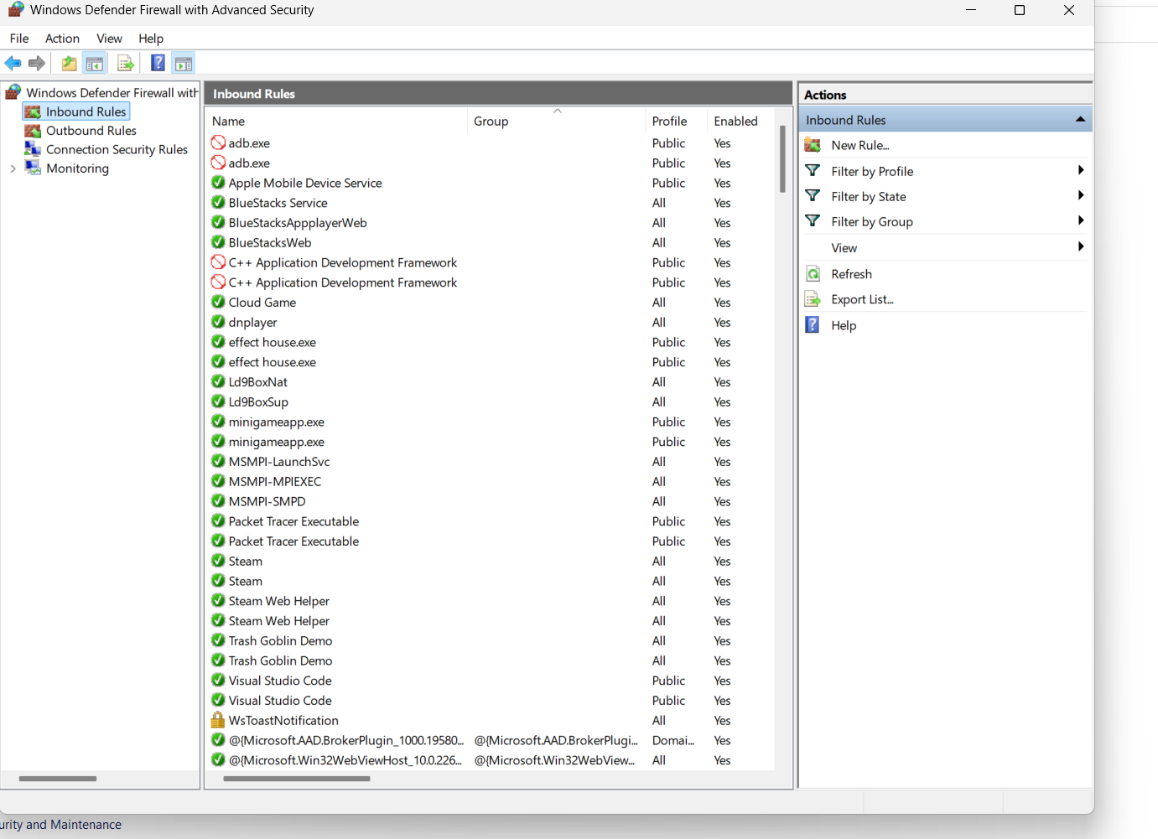
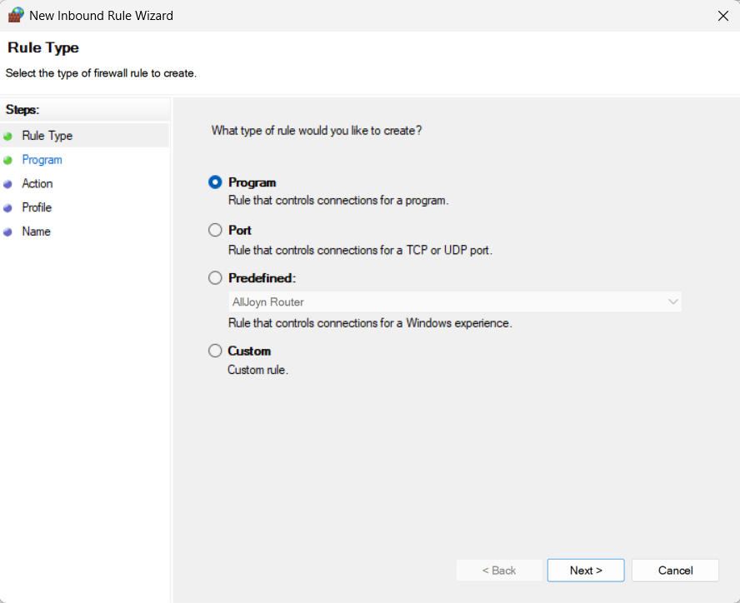
- Vào inbound rule -> new rule(ở bên phải) -> ấn vào port -> next

Slide 39
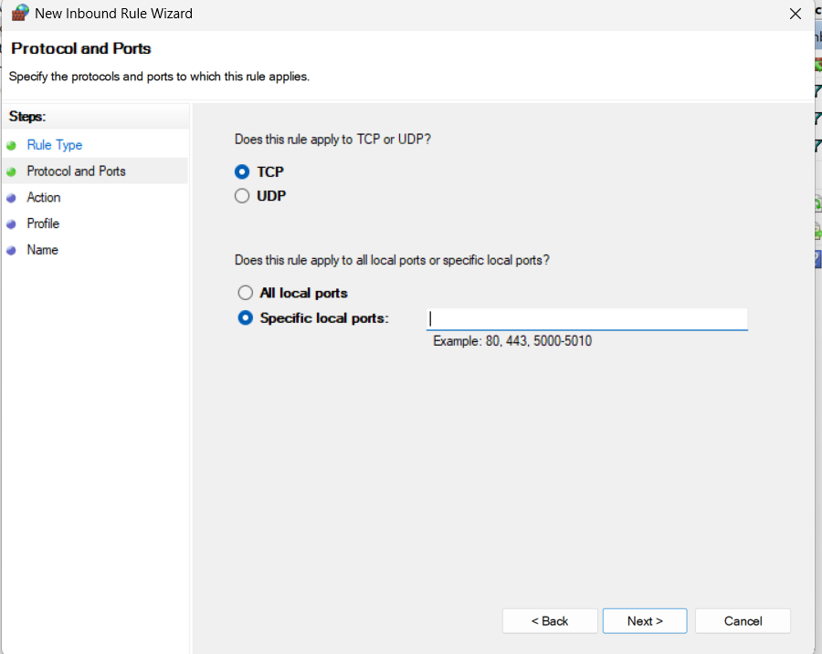
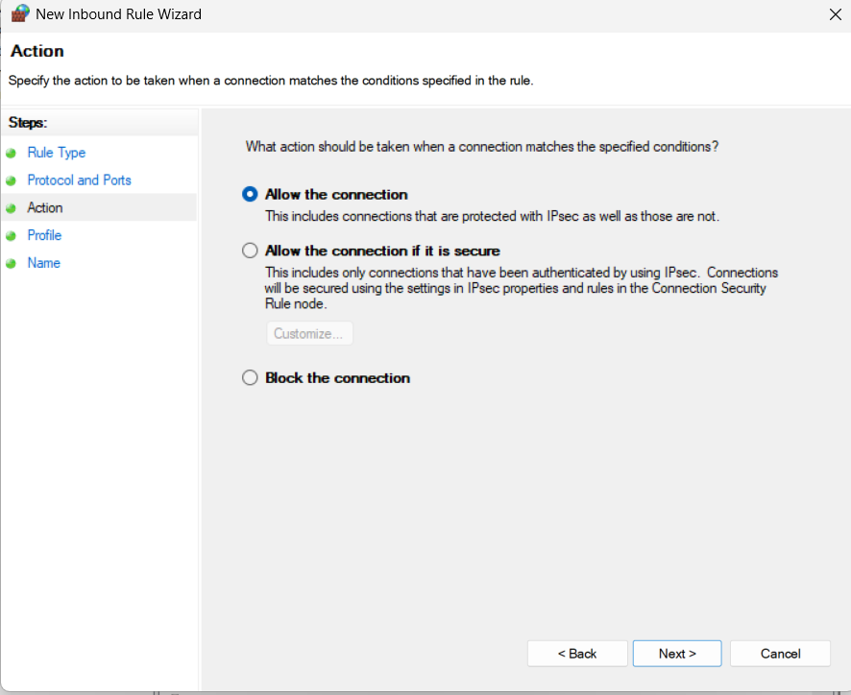
- Ở TCP , nhập số cổng mình đã đặt trước đó ->next -> chọn allow the connection → next

Slide 40
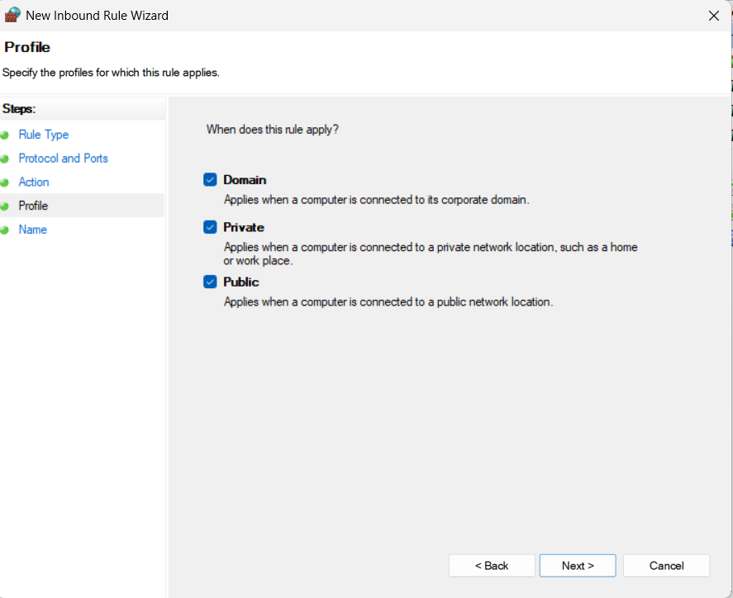
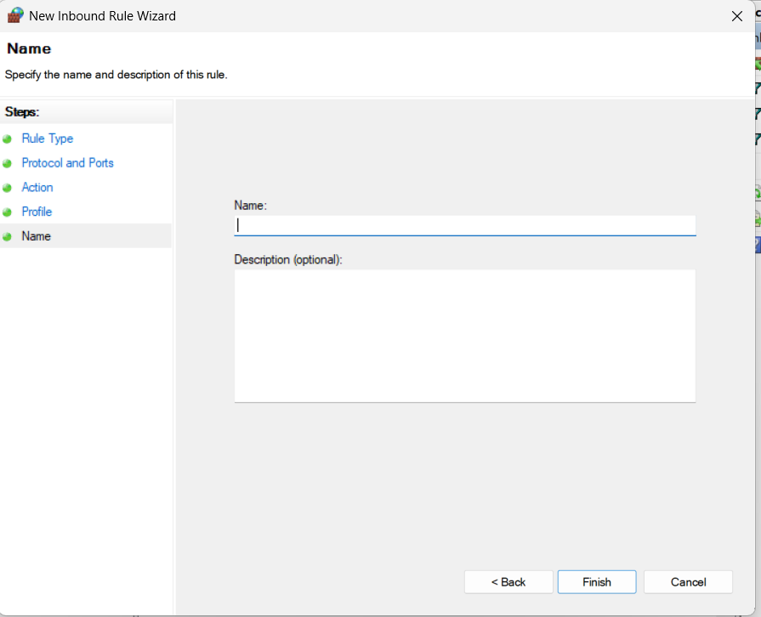
Kích chọn cả 3 ô tích ->next -> chọn tên để đặt -> finish
Có thể lặp lại các bước trên ở outbound để có thể kết nối ra ngoài.

Slide 41

Để kiểm tra xem có thể kết nối với mạng LAN bằng port đó hay chưa?
Xem ip sql server trên mình mình bằng cách : cmd -> ipconfig -> ipv4
Dùng máy client khác để check xem có kết nối tới được ko? Bằng powershell
+ Gõ:” Test-Netconnection <IP sever sql> -Port <Số port đã đặt>
- True là có thể kết nối

